Slide 1
PR INTERNACIONAL S.A. NUEVAS SOLUCIONES PARA QUITO
BUSINESS PLAN PLANTAS DE RECICLAJE INDUSTRIAL DE TRATAMIENTO DE RESIDUOS SÓLIDOS URBANOS

Slide 2
RESUMEN
PR INTERNACIONAL S.A. - BUSINESS PLAN
Economía Circular a Gran Escala
Nuestra compañía Planta de Reciclaje International S.A., presenta un proyecto innovador y de alta tecnología, cuyo objetivo es la inversión en soluciones técnicas para el tratamiento integral de residuos sólidos urbanos, mitigador del calentamiento global y generador de ECONOMÍA CIRCULAR.
Ejecutados con sistemas de ingeniería que combinan tecnologías diversas e innovadoras, donde prevalecen LA
REDUCCIÓN, LA REUTILIZACIÓN Y EL RECICLAJE, a través de procesos ambiental y económicamente sostenibles.
Con nuestra tecnología, los desechos se convierten en un RECURSO, todo el material biodegradable regresa a la naturaleza y lo que no es biodegradable se reutiliza.
La REUTILIZACIÓN se convierte en un activo, donde la reutilización de ciertos residuos o ciertas partes de los mismos, que aún pueden funcionar para el desarrollo de nuevos productos.
Y la RECUPERACIÓN, utilizando residuos de energía que no se pueden reciclar, se convierte en un principio sólido.

Slide 3
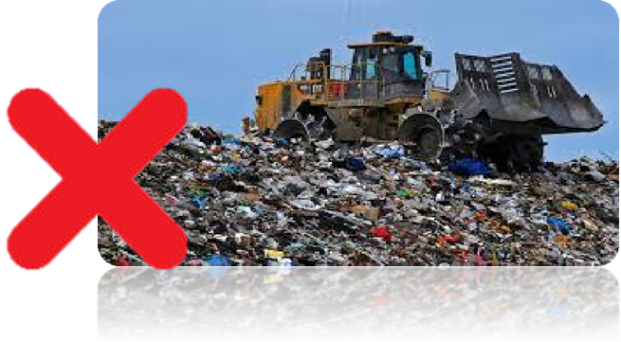
EL GRAN DILEMA
PR INTERNACIONAL S.A. - BUSINESS PLAN
REUTILIZACIÓN
RECUPERACIÓN
DESPERDICIO
DEGRADACIÓN
VS
RECURSO
DEFICIENCIA

Slide 4
LA SOLUCION DESEADA TRATAMIENTO INTEGRAL RSU
TRATAMIENTO DE VIDRIO
PELLET DE VIDRIO
VIDRIO RECUPERADO
METALES RECUPERADOS
RECEPCIÓN RSU
BIOGAS
TRATAMIENTO INTEGRAL DE RSU
FRACCIÓN ORGÁNICA
TRATAMIENTO ANAERÓBICO DE FRACCIÓN ORGÁNICA
PLÁSTICOS, CARTÓN Y
PAPEL RECUPERADO
COMPUESTO ORGÁNICO
TRATAMIENTO DE PLÁSTICOS, CARTÓN Y PAPEL
PELLET DE PLÁSTICO

Slide 5
COMPONENTES
PR INTERNACIONAL S.A. - BUSINESS PLAN
Economía Circular a Gran Escala
Cada Proyecto a ejecutar consta de siete plantas de tratamiento de residuos.
Planta para el tratamiento de la fracción orgánica de los RSU.
Planta de clasificación de plásticos por composición química y color.
Planta de fabricación de pellets de plástico.
Planta de reciclaje de vidrio.
Planta de biogás.
Planta de generación de energía eléctrica.
Planta de fertilizantes orgánicos.
La urbanización del Polígono Industrial es de una extension de 15-20 hectáreas.

Slide 6
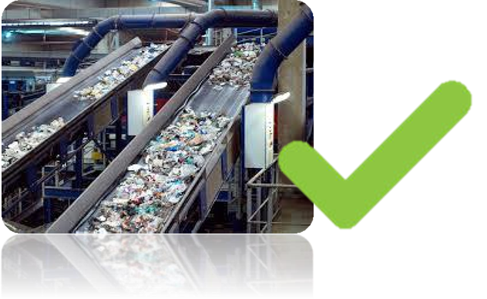
CONDICIÓNES
PR INTERNACIONAL S.A. - BUSINESS PLAN
Economía Circular a Gran Escala
Los acuerdos firmados con empresas públicas, que gestionan residuos sólidos urbanos, se establecen como una condición previa para el éxito del proyecto, la garantía del suministro por un período no menor a 30 años.
El financiamiento total del presupuesto requerido lo cubre la Compañía.
Las EPs operadoras del servicio, garantizan mediante comodato por 30 años, el predio de 15 a 20 has.
Las instalaciones, sistemas, infraestructura y obras construidas, en pleno funcionamiento, al finiquitar el comodato, pasan a uso y dominio de las EPs, propietarias del predio.

Slide 7
EL PROCESO
PR INTERNACIONAL S.A. - BUSINESS PLAN
Economía Circular a Gran Escala
COMPOSICIÓN DE LOS RESIDUOS SÓLIDOS URBANOS:
95% CH4
60% CH4 BIOGÁS
GAS NATURAL
VENTA COMBUSTIBLE
FRACCIÓN ORGÁNICA 50%
ENERGÍA ELECT.
VENTA Y
AUTOCONSUMO
BIOGÁS
FRACCIÓN ORGÁNICA 50%
ABONO ORGÁNICO
ENERGÍA TERM.
VENTA
RSU 100%
MATERIALES RECICLABLES 25%
PLÁSTICOS
PUREZA
PELLETS
OTROS 25%
99.995%
PUREZA
MATERIALES
RECICLABLES 25%
VIDRIO
99.995%
VENTA ST GOBAIN, OWEN-ILLINOIS, ETC.
METALES
FERROSOS
VENTA
NO FERROSOS, AL, Cu VENTA
CARTONES PAPELES
PAPEL CARTONES
VENTA
VENTA

Slide 8
EL PROCESO
PR INTERNACIONAL S.A. - BUSINESS PLAN
Economía Circular a Gran Escala
Sistema para el tratamiento de residuos sólidos urbanos basado en la tecnología de visión multiespectral:
Sistema para el tratamiento integral de los residuos sólidos urbanos, basado en la aplicación de la tecnología de visión artificial del tipo multiespectral que permite la clasificación y recuperación automática de todos los materiales reciclables contenidos en los residuos sólidos así como la extracción de los materiales no reciclables e impropios lo cual posibilita la obtención de una fracción orgánica exenta de los mismos y de materiales impropios, idónea para la obtención de energía por procesos que operan a bajas temperaturas 30 - 60 º C, que son medioambientalmente y económicamente sostenibles.

Slide 9
EL PROCESO
PR INTERNACIONAL S.A. - BUSINESS PLAN
Economía Circular a Gran Escala
Este sistema permite reaprovechar parte de la energía térmica obtenida en moto generadores que suministran corriente eléctrica a una planta operativa con este sistema, cuya energía térmica es utilizada para el tratamiento de los residuos orgánicos previamente separados por la tecnología multiespectral .

Slide 10
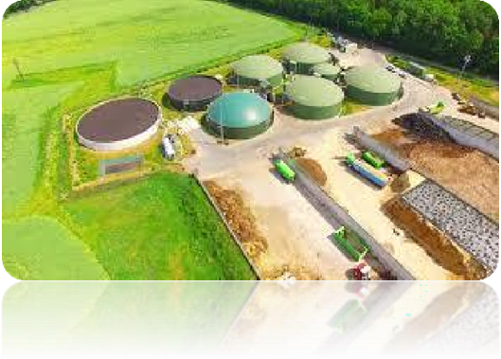
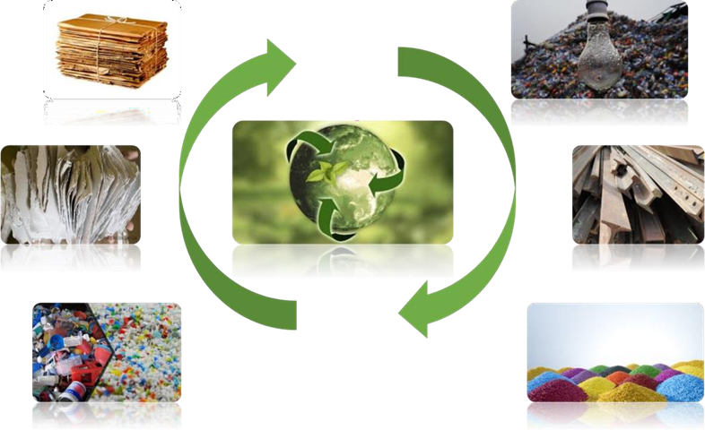
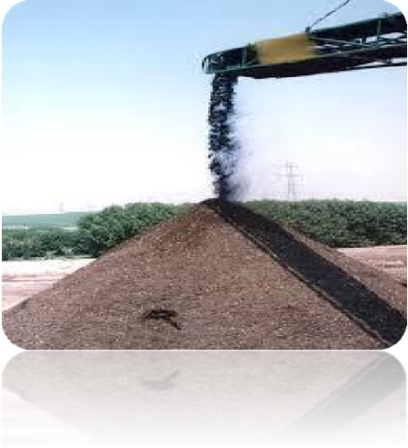
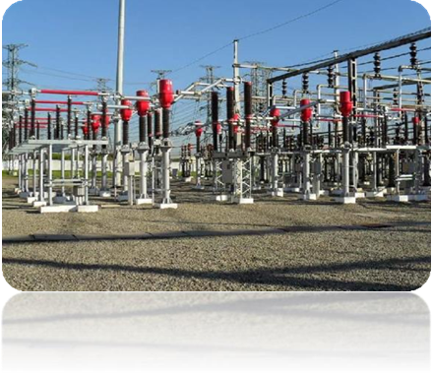
EL PROCESO
PR INTERNACIONAL S.A. - BUSINESS PLAN
Economía Circular a Gran Escala
Sistema de tratamiento de residuos sólidos urbanos basado en tecnología de vision multiespectral:
Procesamiento fracción orgánica Generación biogás y energía térmica Materiales reciclables
Papel Cartón
Metales
Plásticos, Tetrabrik
Vidrios

Slide 11
PROYECTO DISTRITO METROPOLITANO DE QUITO
PR INTERNACIONAL S.A. - BUSINESS PLAN
Economía Circular a Gran Escala

Slide 12
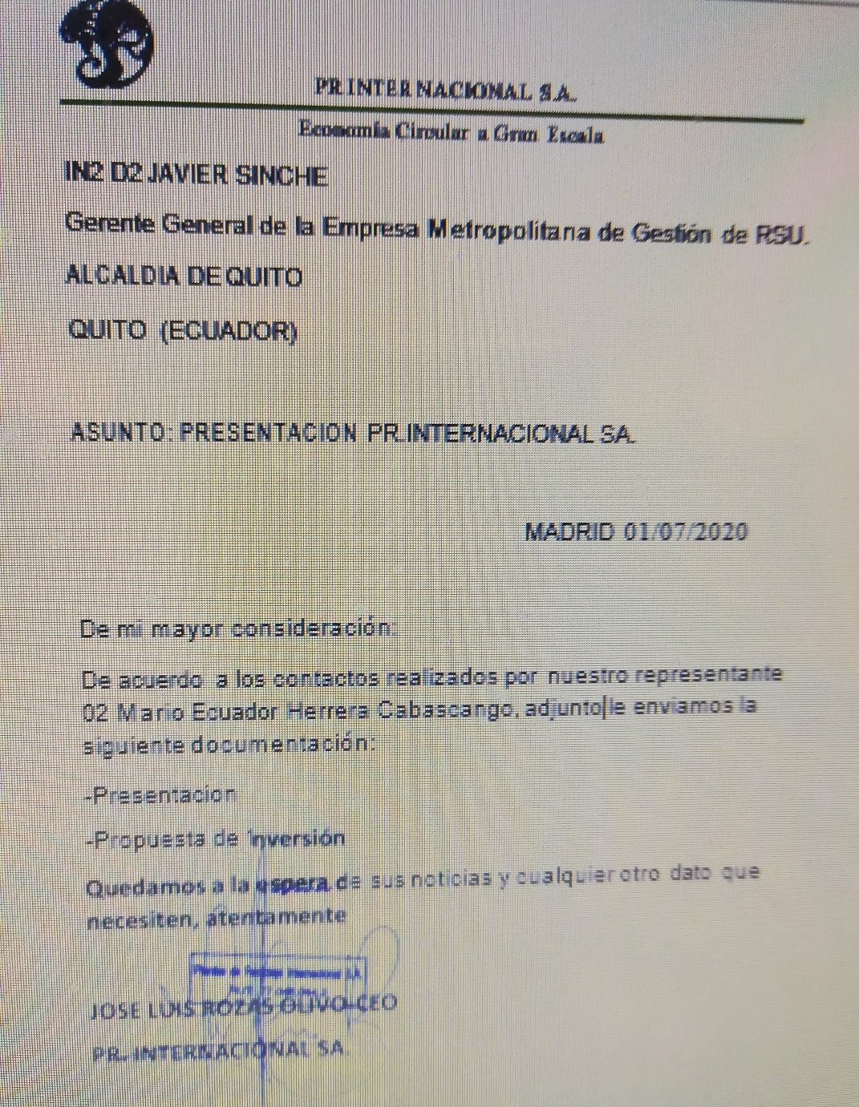
EL PROYECTO QUITO
PR INTERNACIONAL S.A. - BUSINESS PLAN
Antecedentes
Economía Circular a Gran Escala

Slide 13
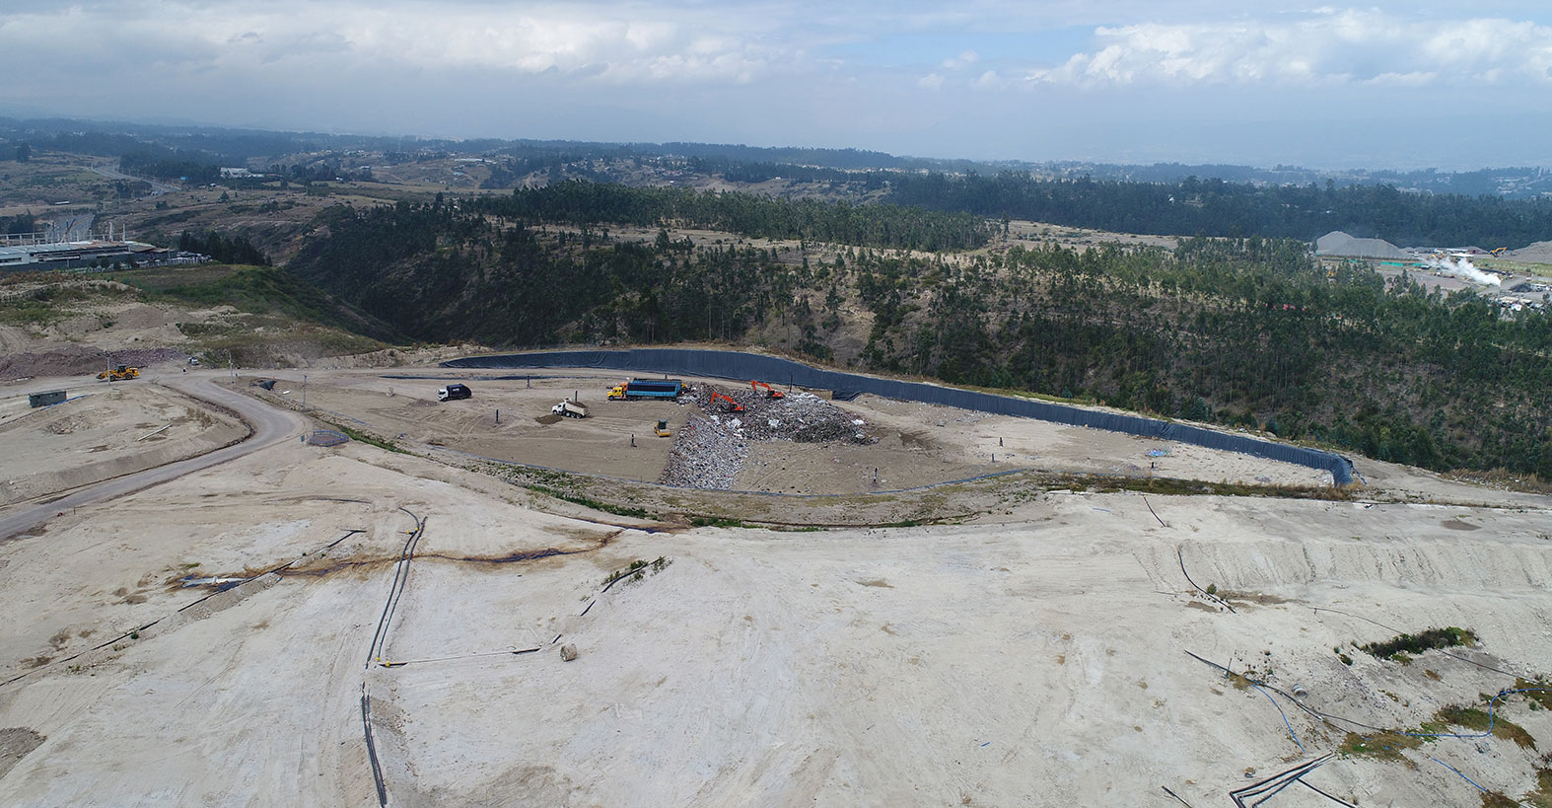
EL PROYECTO QUITO
PR INTERNACIONAL S.A. - BUSINESS PLAN
Economía Circular a Gran Escala
Situación critica, colapso a corto plazo del RELLENO SANITARIO “EL INGA”.
Alto presupuesto destinado a operación, mantenimiento, y pasivos ambientales.
Costo de operación por tonelada $ 26,43 x 2000 Tn/día x 360 días = $ 19.029.600 Anual
Costo de operación periodo de 30 años, $ 19.029.600 x 30 = $ 570.888.000 Período
Alta conflictividad social y ambiental en la zona.
Los residuos sólidos que se disponen en el Relleno Sanitario provienen principalmente de las Estaciones de Transferencia Norte y Sur de Quito; sin embargo, se registran descargas (depósitos) provenientes del Municipio de Rumiñahui y de gestores privados (particulares) autorizados.

Slide 14
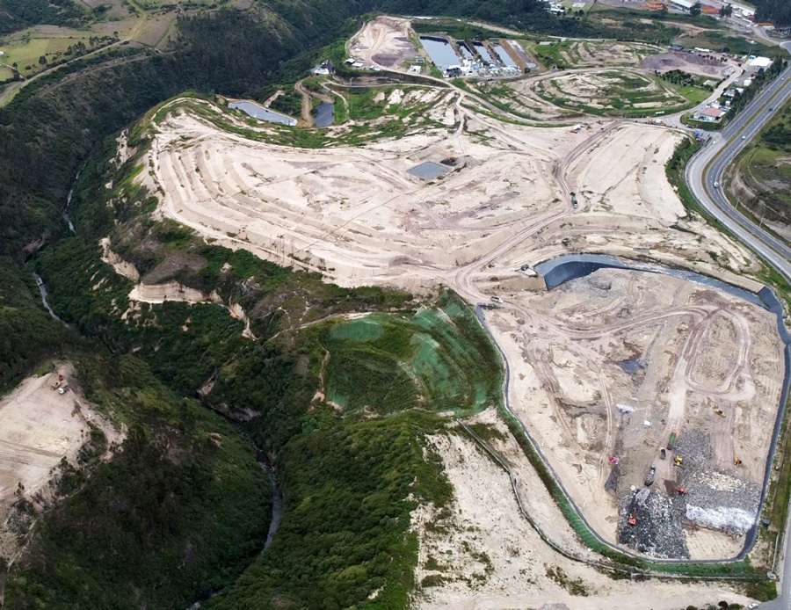
EL PROYECTO QUITO
PR INTERNACIONAL S.A. - BUSINESS PLAN
Economía Circular a Gran Escala
UBICACIÓN: 45 km de la ciudad de Quito, dentro de una zona industrial de alto impacto, en el sector del Inga Bajo, entre Pifo y Sangolquí, sobre la vía e35. Extensión 63 has. Vida útil 6 años y Plan de Cierre Técnico.
Pasivos ambientales: 9 Cubetos de 1´500.000 m3 de RSU = 13´500.000 m3, con emisión de lixiviados cuyo tratamiento está colapsado.

Slide 15
EL PROYECTO QUITO
PR INTERNACIONAL S.A. - BUSINESS PLAN
Economía Circular a Gran Escala
CARACTERISTICAS TÉCNICAS
Asumir el procesamiento de 2.000 a 3.000 Tn/día, recibidas en las PRSU.
Procesar todos los RSU almacenados en los cubetos de El Inga. Remediación ambiental total del Polígono
2 POLIGONOS INDUSTRIALES con capacidad para 1.500 Tn/día, cada uno, con equipamiento complementario de procesamiento.
Ubicación de Polígono Sur, en el actual Polígono de El Inga. Procesará también los RSU y lixiviados del Relleno.
Ubicación de Polígono Norte, en predio disponible por el MDMQ, en zonas Calderón o Mitad del Mundo.
La operación de dos Polígonos, acortará recorridos de recolectores de RSU y bajará costos de operación, incluyendo la de Estaciones de Transferencia.
CARACTERISTICAS FINANCIERAS
El Presupuesto asignado para la construcción de cada Polígono Industrial será de $ 130´000.000 (sujeto a diseño)
En los costos de operación se contemplará un Presupuesto de Regalías para Inversión Social Comunitaria, en las Zonas de implantación. Igualmente un Presupuesto para Programas de Promoción y Sensibilización Ambiental, manejado por la EMGIRS.
Los costos totales de Operación y Mantenimiento de los Polígonos, así como los giros de negocio de los productos procesados, son de absoluta responsabilidad de la Compañía PRI S.A.
Los impuestos y responsabilidades tributarias, serán cumplidos en el DMQ.

Slide 16
EL PROYECTO QUITO
PR INTERNACIONAL S.A. - BUSINESS PLAN
Economía Circular a Gran Escala
CRONOGRAMA ESTIMADO DE EJECUCION DEL PROYECTO
ACTIVIDAD | MES 1 | MES 2 | MES 3 | MES 4 | MES 5 | MES 6 | MES 7 | MES 8 | MES 9 | MES 10 | MES 11 | MES 12
Suscripción de Carta de Compromiso
Estudios de Pre Diseño
Suscripción de Contrato de Operación
Escritura de Comodato de Predios
Aprobación de Estudios Definitivos
Permisos correspondientes
Preparación Terreno e Infraestructuras
Construcción de Obras de Ingeniería
Construcción de Maquinaria y Equipos
Instalación en Planta
Operaciones de Prueba

Slide 17
EXPERIENCIA INTERNACIONAL
PR INTERNACIONAL S.A. - BUSINESS PLAN
Planta Industrial – Oruro, Bolivia
Economía Circular a Gran Escala

Slide 18
EXPERIENCIA INTERNACIONAL
PR INTERNACIONAL S.A. - BUSINESS PLAN
Proyectos ejecutados
Economía Circular a Gran Escala

Slide 19
EXPERIENCIA INTERNACIONAL
PR INTERNACIONAL S.A. - BUSINESS PLAN
Proyectos ejecutados
Economía Circular a Gran Escala

Slide 20
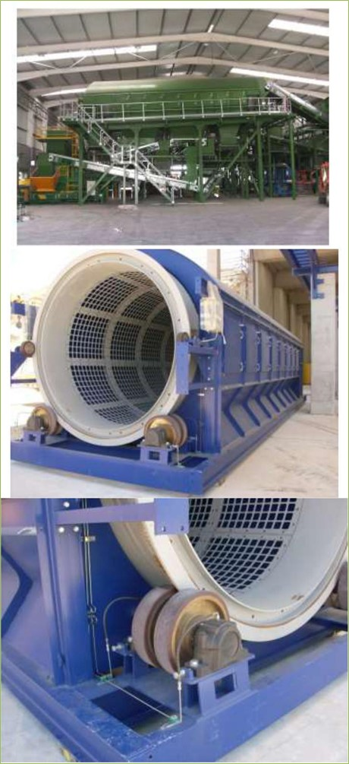
EXPERIENCIA INTERNACIONAL
PR INTERNACIONAL S.A. - BUSINESS PLAN
Proyectos ejecutados
Economía Circular a Gran Escala

Slide 21
EXPERIENCIA INTERNACIONAL
PR INTERNACIONAL S.A. - BUSINESS PLAN
Proyectos en marcha Ecuador
Economía Circular a Gran Escala
GOBIERNO AUTONOMO DESCENTRALIZADO DEL CANTÓN
SANTO DOMINGO DE LOS TSACHILAS
Y MANCOMUNIDAD

Slide 22
PR INTERNACIONAL S.A.
Gracias por su interés en contribuir a un
Medio Ambiente libre de contaminación.

